Slide 1



Slide 2


骨髓纤维化合并重症肺炎1例

Slide 3

● 病例简介
摘要
1.独特性：骨髓纤维化，造血功能衰竭，免疫屏障破坏，感染进展快
2.背景：既往确诊为骨髓纤维化，靶向治疗，因发热、呼吸困难入院

Slide 4
● 患者基础信息
1.人口学信息：男性，60岁，退休，黑龙江人
2.主诉：半年前确诊为骨髓纤维化，口服芦可替尼及中药，近1周发热、呼吸困难、咳痰
3.既往史：肾功不全病史10年

Slide 5
● 入院后检查
1.体格检查：
体温： 38.9℃
心率： 118次/分
呼吸频率： 28次/分
血压： 102/58 mmHg
血氧饱和度（鼻导管吸氧3L/min）： 92%
二、 专科查体
一般情况与外貌：
急性病容，呼吸急促，精神萎靡。
面色呈暗灰色或土黄色（与贫血及髓外造血所致代谢物沉积有关）。
皮肤黏膜可见散在瘀点、瘀斑（血小板功能异常或减少所致）。
肺部查体（重症肺炎表现）：
视诊： 呼吸费力，可见三凹征（胸骨上窝、锁骨上窝、肋间隙凹陷）。
触诊： 双侧中下肺语颤增强（提示肺实变）。
叩诊： 双肺下野叩诊呈浊音或实音（实变及可能存在的胸腔积液）。
听诊： 双肺可闻及广泛湿性啰音及散在哮鸣音，左下肺可闻及支气管呼吸音（实变典型体征）。
腹部查体（骨髓纤维化核心体征）：
视诊： 腹部饱满，左上腹明显膨隆。
触诊： 脾脏重度肿大，下缘过脐，内侧越过腹中线，质硬，表面光滑，无触痛（巨脾是骨髓纤维化特征性表现）。肝脏亦可能触及肿大。
叩诊： 脾浊音区显著扩大。
2.辅助检查：
CT提示肺水肿，重症肺炎

Slide 6
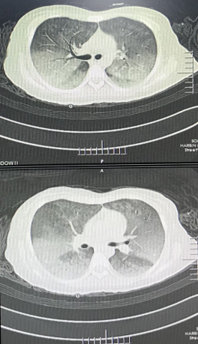
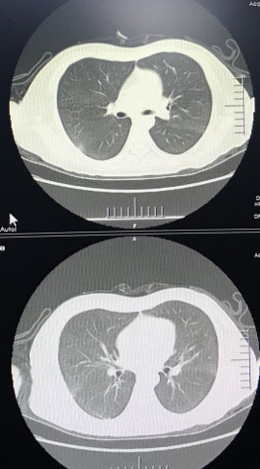
● 入院后检查
3.影像学检查：
肺水肿，重症肺炎
治疗后炎症明显吸收

Slide 7
● 诊断评估
诊断评估
1.初步诊断：原发性骨髓纤维化 重症肺炎 心力衰竭 肿瘤性贫血 肿瘤性血小板减少 I型呼吸衰竭
2.诊断依据：痰培养鲍曼不动杆菌
3.鉴别诊断：心衰、肺水肿、ARDS，肺部恶性肿瘤、结核

Slide 8
● 治疗过程
1.药物：2025.11.6 -202511.13 比阿培南 0.6g bid
2025.11.6-2025.11.12 莫西沙星 400mg qd
2025.11.14 -2025.11.21 多粘菌素E甲磺酸钠 150mg q12h
2025.11.14-2025.11.21 伊拉环素 50mg q12h
2.手术：11.6中心静脉穿刺

Slide 9
● 治疗过程
3.微生物/病理结果：痰培养鲍曼不动杆菌，碳青霉烯耐药
4.方案调整：11.14感染重，结和药敏抗生素升级
5.指标追踪：时间 11.6 11.7 11.8 11.9 11.10 11.11 11.12 11.13 11.14 11.15 11.16 11.17 11.18 11.19 11.20 11.21
体温 37.2 37.3 37.4 36.6 36.3 37.9 37.1 37.5 39.2 37.9 37.7 36.9 36.5 36.3 36.2 36.8
PCT 1.09 0.86 0.77 0.91 1.24 1.5 1.32 2.76 5.74 6.02 4.88 2.1 1.35 1.08 0.65 0,32

Slide 10
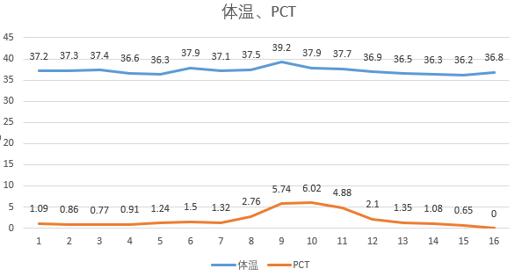
● 治疗过程
3.时间轴记录:(折线图)

Slide 11

● 诊疗体会
1.疗效评价：临床治愈，感染得到有效控制
2.局限性：未行纤支镜灌洗
3.结论：多黏菌素与伊拉环素联用，通过双重机制协同抗菌，对多重耐药革兰阴性菌重症肺炎效果显著，是挽救危重感染的重要策略。

Slide 12
感谢观看
敬请指导

